Slide 1
Výlet do Dolného Rakúska
Yasminne Veruzábová

Slide 2
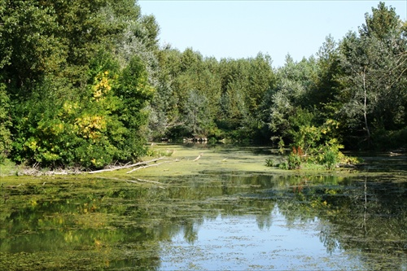
Lužné lesy
Počas cesty na keltské oppidum sme prechádzali cez lužné lesy pri Dunaji.
Rastú tu listnaté stromy ako napr. topoľ biely,jelša, vŕba biela,šípky...
Tiež tu žije a rastie obrovské množstvo fauny a flóry.
Mne osobne sa na lužných lesoch páči ich farebnosť a rozmanitosť.
Na obrázku hore sa nachádza typický pohľad na lužný les.

Slide 3
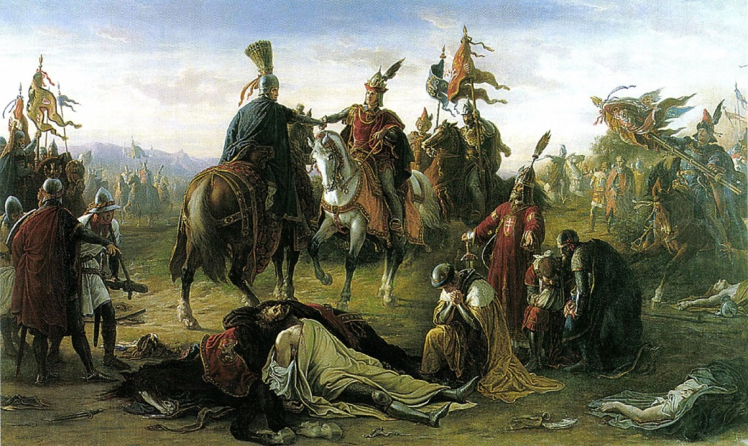
Keltské oppidum a Moravské polia
Ako prvé sme navštívili keltské oppidum ktoré sa nachádza na kopci na moravských poliach.
Z kopca bol vidieť Devín, Devínsku Kobylu a Dunaj a samozrejme rakúske dedinky.
Pani sprievodkyňa nám rozprávala ako na moravských poliach začala aj skončila vláda Habsburgovcov, konala sa tu aj Napoleonova bitka.

Slide 4
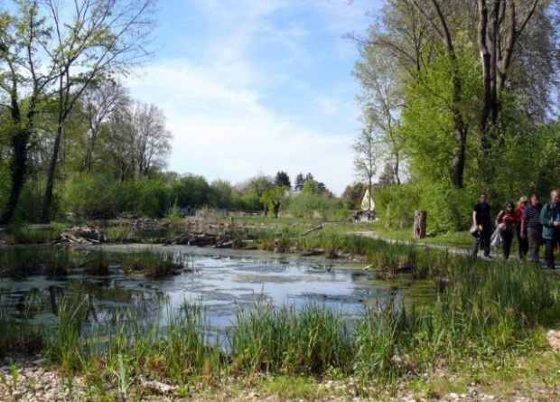
Zámok Orth a Zámocký ostrov
Zámocký ostrov
Navštívili sme aj národný park Donauauen, ktorý sa nachádza medzi Bratislavou a Viedňou.
Pri zámku Orth sa nachádza Zámocký ostrov kde sme sledovali biotopy a tiež sa tu nachádzal rybník plný rýb ako napr. pleskavec , boleň,...
Žijú tu aj svište, užovky, korytnačky a rôzne druhy hmyzu.
Mne sa asi najviac páčila podvodná pozorovateľna.

Slide 5
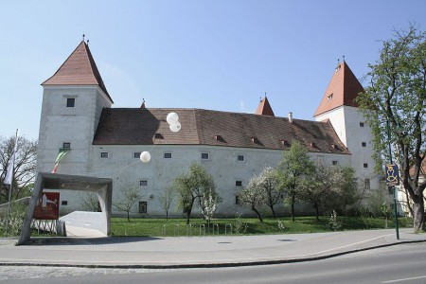
Zámok Orth a Zámocký ostrov
Zámok Orth
V zámku sme videli divadelné predstavenie Lužný les kde sme posúvali kulisy, animáciu o histórii Dunaja, leteckú fotografiu národného parku a krátky film o Zámockom ostrove.
Podľa mňa bola letecká fotografia najzaujímavejšia.

Slide 6
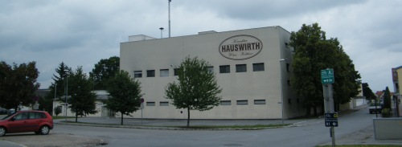
Čokoládovňa v Kitsee
Našou treťou a poslednou zastávkou bola čokoládovňa Hauswirth.
Ako prvé sme videli krátky film o výrobe čokolády.
Navštívili sme aj fabriku v ktorej sme videli pani ktorá 12 hodín stojí a za deň zabalí 24000 čokolád.
Mohli sme čokoládu aj ochutnať v obchode vo fabrike. Väčšina si aj niečo kúpila.

